Slide 1
Technologie z rodziny Ethernet

Slide 2
Plan wykładu
Wprowadzenie
Ethernet
Fast Ethernet
Gigabit Ethernet
10GbE, 40GbE, 100 GbE
Inne zastosowania technologii Ethernet
Podsumowanie

Slide 3
Plan wykładu
Wprowadzenie
Ethernet
Fast Ethernet
Gigabit Ethernet
10GbE, 40GbE, 100 GbE
Inne zastosowania technologii Ethernet
Podsumowanie

Slide 4
Wprowadzenie
Na początku lat 80-tych XX wieku nastąpił szybki rozwój lokalnych sieci komputerowych
Podstawową technologią stosowaną na początku w sieciach LAN był Ethernet (10 Mb/s)
Inne technologie, które stosowano w przeszłości w sieciach LAN to Token Ring (IBM), FDDI
Obecnie w sieciach LAN najpowszechniejsze technologie to Fast Ethernet, Gigabit Ethernet, 10 GbE oraz WiFi
Najnowsze wersje Ethernetu (10GbE, 40GbE, 100 GbE) stosowane są również w sieciach miejskich i rozległych

Slide 5
Dostęp do łącza - analogia
Przyjmijmy, że uczestnicy seminarium chcą porozmawiać
Jeżeli każdy coś mówi nikt nikogo nie zrozumie
Jeżeli ktoś będzie mówił głośniej, to wszyscy zaczną mówić głośniej i ponownie nikt nikogo nie zrozumie

Slide 6
Dostęp do łącza - analogia
Każdy dostaje określony czas na swoją wypowiedź (TDMA)
Każda grupa rozmawia w innym języku (CDMA)
Każda grupa rozmawia się w innym pokoju (SDMA)
Osoba zaczyna rozmowę kiedy nikt inny nie mówi (CSMA)
Ktoś prowadzi dyskusję (scentralizowana)

Slide 7
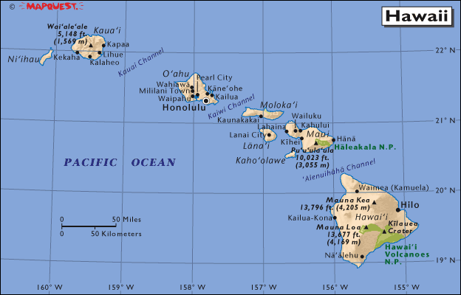

ALOHA (1)
Pierwowzór algorytmów dostępu niekontrolowanego, które legły u podstaw technologii Ethernet to protokół ALOHA opracowany przez prof. Normana Abramsona w 1970 roku na Uniwersytecie Hawajskim

Slide 8
ALOHA (2)
Nadawanie

Slide 9
ALOHA (3)
Odbieranie - potwierdzenie
ACK

Slide 10
ALOHA (4)
Odbieranie - kolizja
ACK
ACK
ACK
ACK

Slide 11
Plan wykładu
Wprowadzenie
Ethernet
Fast Ethernet
Gigabit Ethernet
10GbE, 40GbE, 100 GbE
Inne zastosowania technologii Ethernet
Podsumowanie

Slide 12
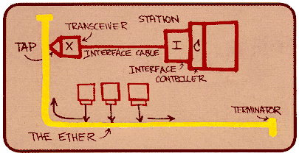
Historia Ethernetu (1)
Robert Metcalfe i David Boggs rozpoczęli w 1972 roku prace nad nową technologią sieciowej w firmie Xerox PARC (ang. Xerox Palo Alto Research Center)
Technologia została nazwana Ethernet (ether po łacinie to środowisko w którym rozchodzą się fale elektromagnetyczne)

Slide 13
Historia Ethernetu (2)
Technologia Ethernet (10 Mb/s) jako metodę dostępu stosował CSMA/CD (ang. Carrier Sense Multiple Access Collision Detection) protokół opracowany na podstawie protokołu ALOHA
W 1975 Metcalfe wraz z trzema kolegami zgłosił patent dotyczący metody CSMA/CD
W 1979 Xerox zdecydował przekształcić technologię Ethernet w standard przemysłowy co ułatwiło rozwój tej technologii

Slide 14
Historia Ethernetu (3)
W 1979 powstaje firma 3Com (jedynym z założycieli jest Metcalfe), która rozpoczyna produkcję urządzeń Ethernet
W 1981 roku IEEE powołuje podkomisję 802.3, aby opracować standard Ethernet
W 1983 roku powstaje standard IEEE 10BASE5, który stosował kabel koncentryczny i umożliwiał transmisję z prędkością 10 Mb/s
W 1989 roku organizacja ISO przejmuje standard 88023 dotyczący Ethernetu

Slide 15
CSMA/CD (1)
W metodzie CSMA/CD (ang. Carrier Sense Multiple Access Collision Detection) stacje potrafią wykryć kolizję w łączu poprzez jednoczesne nadawanie i nasłuchiwanie
Następnie poprzez wymuszenie kolizji (ang. jam) informują inne stacje o kolizji
Po losowym czasie ponawiają transmisję
Metoda stosowana w technologii Ethernet IEEE 802.3

Slide 16
CSMA/CD (2)

Slide 17
CSMA/CD dla IEEE 802.3 (1)

Slide 18
CSMA/CD dla IEEE 802.3 (2)
Każda aktywna stacja nasłuchuje łącze i rejestruje kiedy łącze jest zajęte, trwa strefa buforowa lub łącze jest wolne
Stacja może nadawać tylko wtedy gdy łącze jest wolne przez określony czas IFG (ang. interframe gap)
Jeżeli kanał jest zajęty, stacja czeka na szczelinę IFG
W sytuacji gdy spełniony jest warunek 2, ale po rozpoczęciu i-tej próby transmisji nastąpiła kolizja, po wymuszeniu sygnału kolizji (ang. jam) stacja zawiesza swą aktywność na czas t_{i}

Slide 19
CSMA/CD dla IEEE 802.3 (3)
Stacja nadawcza oprócz pierwszej próby podejmuje co najwyżej 15 dodatkowych prób transmisji. Jeśli żadna z tych prób się nie uda, to stacja przerywa działanie i powiadamia o tym wyższe warstwy
Czas t_{i} zawieszenia aktywności stacji po i-tej próbie liczony jest według t_{i}= r_{i}S, gdzie r_{i} to liczba losową z przedziału <0,2^{k-1}>, k=min{i,10}, a S jest wartością szczeliny czasowej. Szczelina czasowa określa minimalną długość ramki

Slide 20
CSMA/CD dla IEEE 802.3 (4)
Zależność pomiędzy obciążeniem sieci Ethernet 802.3, a liczbą prób re/transmisji ramek

Slide 21
Domena kolizyjna
Wszystkie urządzenia, które wspólnie rywalizują o dostęp do medium tworzą jedną domenę kolizyjną
Urządzenia w jednej domenie kolizyjnej współdzielą pasmo przepustowości
Średnica sieci to maksymalny rozmiar domeny kolizyjnej, która umożliwia wykrycie kolizji
Za duża średnica sieci prowadzi do późnych (nie wykrytych) kolizji (ang. late collision)
Pojęcie domeny kolizyjnej jest związane z metodą CSMA/CD, ponieważ obecnie stosowane wersje Ethernetu nie używają CSMA/CD, więc również domena kolizyjna nie ma zastosowania

Slide 22
Adresowanie w Ethernet
W technologii Ethernet stosowany jest format adresów MAC-48 opracowany przez IEEE
Adres MAC-48 składa się z 48 bitów i jest zapisywany heksadecymalnie, np. 02-0A-33-34-FF-56
Adres rozgłoszeniowy (broadcast) to FF-FF-FF-FF-FF-FF
Pierwsze 24 bity adresu MAC-48 nazywane są kodem producenta OUI (ang. Organizationally Unique Identifiers) nadawane przez IEEE
Kolejne 24 bity adresu producent przydziela podczas produkcji
http://aruljohn.com/mac.pl

Slide 23
Struktura ramki Ethernet
1 2 3 4 5 6 7 8 9 10 11 12 13 14 15 16 17 18 19 20 21 22
Preambuła
SFD
Adres docelowy
Adres nadawcy
Typ
Dane
CRC
Preambuła (7 bajtów) zawieraja na zmianę jedynkę i zero (1010…), służy do synchronizacji odbiorcy
SFD (ang. start frame delimiter) (1 bajt) to znacznik początkowy ramki w postaci 10101011
Adres docelowy MAC (6 bajtów)
Adres nadawcy MAC (6 bajtów)
Typ (2 bajty), jeżeli wartość mniejsza niż 1500, to oznacza długość ramki, jeżeli większa to typ pakietu
Dane (46 - 1500 bajtów), jeżeli liczba przesyłanych danych jest mniejsza niż 46 bajtów, to uzupełniane są zerami
CRC (4 bajty) suma kontrolna

Slide 24
Plan wykładu
Wprowadzenie
Ethernet
Fast Ethernet
Gigabit Ethernet
10GbE, 40GbE, 100 GbE
Inne zastosowania technologii Ethernet
Podsumowanie

Slide 25
Fast Ethernet
IEEE zatwierdził standard Fast Ethernet w 1995 roku jako IEEE 802.3u
Fast Ethernet to następca Ethernetu, który pokonał standard 100VG-AnyLAN
Fast Ethernet zwiększa prędkość transmisji do 100 Mb/s
Zachowana została metoda dostępu do łącza CSMA/CD oraz format ramki
Największych zmian dokonano w warstwie fizycznej

Slide 26
Topologia Fast Ethernet
Internet
Inne sieci
…
…

Slide 27
Warstwy fizyczne Fast Ethernet
 | 100BASE-TX | 100BASE-FX | 100BASE-T4
Medium | dwie pary kabla UTP lub STP 5 kategorii | dwa włókna światłowodu wielomodowego | cztery pary kabla UTP kategorii 3 lub wyższej
Liczba par | 2 | 2 | 4
Liczba par nadających | 1 | 1 | 3
Pełen dupleks | TAK | TAK | NIE
Złącze | RJ45 | SC, MIC, ST | RJ45
Częstotliwość sygnału | 125 MHz | 125 MHz | 25 MHz
Topologia | gwiazda | gwiazda | gwiazda

Slide 28
Autonegocjacja (1)
Urządzenia Fast Ethernetu mogą współpracować z urządzeniami Ethernet
Wprowadzono mechanizm autonegocjacji umożliwiający rozpoznawanie trybu pracy urządzeń i wybranie trybu o najwyższym, akceptowanym przez oba urządzenia
Mechanizm Autonegocjacji używa serii szybkich impulsów łącza FLP (ang. Fast Link Pulse), które jest zmodyfikowaną wersją sygnału NLP (ang. Normal Link Pulse) używanego w sieciach 10BASE-T

Slide 29
Autonegocjacja (2)
Autonegocjacja wybiera tryb o najwyższym, akceptowanym przez oba urządzenia priorytecie według następującej kolejności:
100BASE-TX Full Duplex
100BASE-T4
100BASE-TX
10BASE-T Full Duplex
10BASE-T

Slide 30
Half duplex vs. Full duplex (1)
Łącze half duplex
Łącze full duplex
1
2
3
4

Slide 31
Half duplex vs. Full duplex (2)
Half duplex:
Współdzielony Ethernet
Łącze współdzielone dla transmisji w obie strony
Metoda dostępu do łącza to CSMA/CD
Obecnie nie jest stosowany
Full duplex:
Przełączany Ethernet
W każdą stronę dostępna pełna przepustowość
Nie ma potrzeby stosowania CSMA/CD, czyli znikają ograniczenia związane z CSMA/CD

Slide 32
Ewolucja technologii Ethernet
Ethernet oparty na współdzielonym kablu koncentrycznym z występowaniem kolizji
Ethernet oparty na skrętce UTP z występowaniem kolizji i zastosowaniem koncentratora
Ethernet oparty na skrętce UTP bez kolizji, pełen dupleks z zastosowaniem przełącznika

Slide 33
Działanie koncentratora – przykład
Kolizja
Koncentrator

Slide 34
Działanie koncentratora - przykład
Współdzielenie pasma
Koncentrator

Slide 35
Przełącznik
Przełącznik

Slide 36
Plan wykładu
Wprowadzenie
Ethernet
Fast Ethernet
Gigabit Ethernet
10GbE, 40GbE, 100 GbE
Inne zastosowania technologii Ethernet
Podsumowanie

Slide 37
Gigabit Ethernet
Gigabit Ethernet to dalsze rozwinięcie technologii, zwiększając prędkość transmisji do 1 Gb/s
Został zaakceptowany w 1998 roku jako standard IEEE 802.3z
Zachowana została metoda zarządzania łączem CSMA/CD, co przy 10-krotnym zwiększeniu szybkości transmisji spowodowało dalsze ograniczenie dopuszczalnej rozpiętości sieci
Gigabitowy Ethernet umożliwia pracę pełnodupleksową
Rozszerzono mechanizm autonegocjacji uwzględniając technolgię Gigabit Ethernet

Slide 38
Autonegocjacja
Autonegocjacja wybiera tryb o najwyższym, akceptowanym przez oba urządzenia priorytecie według następującej kolejności:
1000BASE-T full duplex
1000BASE-T half duplex
100BASE-T2 full duplex
100BASE-TX full duplex
100BASE-T2 half duplex
100BASE-T4
100BASE-TX half duplex
10BASE-T full duplex
10BASE-T half duplex

Slide 39
Warstwa łącza danych Gigabit Ethernet
Gigabit Ethernet korzysta z formatu ramki 802.3
Podobnie jak wolniejsze wersje Gigabit Ethernet może działać w trybie pół- oraz pełnego dupleksu
Minimalna długość ramki została zwiększona z 64 do 512 bajtów, w celu zwiększenie średnicy sieci dla metody CSMA/CD
Dla krótkich ramek Gigabit Ethernet staje się nieefektywny, dlatego wprowadzona tryb transmisji typu burst. W tym trybie stacja może transmitować małe ramki aż do osiągnięcia ich sumy równej 8192 bajty. Przerwy między ramkami będą wypełnione transmisją, czyli medium będzie zajęte przez cały czas

Slide 40
Warstwy fizyczne Gigabit Ethernet
 | 1000BASE-T | 1000BASE-SX | 1000BASE-LX | 1000BASE-CX
Medium | kabel kat 5e lub lepszej kategorii | 50 lub 62,5μm. MMF | 50 lub 62,5μm. MMF oraz 8-10μm. SMF | 150 Om Twinax
Liczba par | 4 | 2 włókna | 2 włókna | 2
Pełen dupleks | TAK | TAK | TAK | NIE
Złącze | RJ45 | SC | SC | HSSC, DB-9
Długość kabla | 100 m | 220-550 m | 5000 m (SMF) 550 m (MMF) | 25 m
Kodowanie | 4D-PAM5 | 8B/10B | 8B/10B | 8B/10B
Pełen dupleks | TAK | TAK | TAK | NIE

Slide 41
Plan wykładu
Wprowadzenie
Ethernet
Fast Ethernet
Gigabit Ethernet
10GbE, 40GbE, 100 GbE
Inne zastosowania technologii Ethernet
Podsumowanie

Slide 42
10 Gigabit Ethernet
10 Gigabit Ethernet to kontynuacja technologii Ethernet, zwiększająca prędkość transmisji do 10 Gb/s
Podobnie jak Fast oraz Gigabit Ethernet pracuje na pełnym dupleksie
Nie jest stosowana metoda dostępu CSMA/CD, w związku z tym ograniczenie dotyczące rozmiaru sieci nie jest już tak restrykcyjne
Zachowano format ramki według standardu IEEE 802.3

Slide 43
Obszary zastosowań 10 Gigabit Ethernet
Sieci LAN: połączenia międzyserwerowe, połączenia przełącznik-przełącznik, połączenia serwer-przełącznik
Sieci MAN: połączenia między przełącznikami rdzeniowymi do 80 km z wykorzystaniem światłowodu jednomodowego
Sieci WAN: dzięki unifikacji standardu Ethernet 10 Gigabit ze standardami OC192c (SONET) oraz VC64c (SDH), możliwe będzie budowa sieci WAN heterogenicznych używających technologii Ethernet 10 Gb/s, OTN (ang. Optical Transport Network), SONET lub SDH

Slide 44
10 Gigabit Ethernet end-to-end
Stosowania technologii 10 Gigabit Ethernet we wszystkich rodzajach sieci, pozwala na budowę dużych sieci stosujących wyłącznie Ethernet jako środka transportu end-to-end
Redukuje to potrzebę konwersji i stosowania technik intersieciowych, które powodują zwiększenie opóźnienia w sieciach komputerowych

Slide 45
Porównanie 10 Gigabit z poprzednimi wersjami Ethernet
10 Gigabit Ethernet pracuje tylko w trybie pełnego dupleksu, czyli nie obsługuje transmisji półdupleks i metody CSMA/CD
Minimalna długość ramki wynosi 64 bajty (jak dla Fast Ethernet i Ethernet), nie ma potrzeby wydłużania ramki do 512 bajtów jak dla Gigabit Ethernet
Sieci 10 Gigabit Ethernet będą dysponować różnymi interfejsami PMD
Interfejs WAN PHY umożliwiający stosowanie 10 Gigabit Ethernet w sieciach WAN
Jako medium transmisyjne stosowany jest głównie światłowód

Slide 46
Warstwy fizyczne dla światłowodu
Interfejs | Opis | Typ światłowodu | Maksymalna odległość
10GBASE-SR | 850 nm (szeregowy interfejs LAN) | wielomodowy | 300 m
10GBASE-LX4 | 1310 nm (równoległy interfejs LAN typu WDM) | wielomodowy | 300 m
10GBASE-LR | 1310 nm (szeregowy interfejs LAN) | jednomodowy | 10 km
10GBASE-ER | 1550 nm (szeregowy interfejs LAN) | jednomodowy | 40 km
10GBASE-SW | 850 nm (szeregowy interfejs WAN) | jednomodowy | 65 m
10GBASE-LW | 1310 nm (szeregowy interfejs WAN) | jednomodowy | 10 km
10GBASE-EW | 1550 nm (szeregowy interfejs WAN) | jednomodowy | 40 km

Slide 47
10 Gigabit Ethernet w kablu miedzianym
Grupa robocza 802.3ak przyjęła w 2004 standard 10GBASE-CX4 okablowania Twinax, które pozwala budować połączenia o długości do 15 metrów
Grupa robocza 802.3an przyjęła w 2006 standard 10GBASE-T
Połączenia 10GBASE-T powinny być budowane wykorzystując okablowanie kat. 6a i 7 przy ograniczeniu długości połączenia do 100 metrów
Można też korzystać z usług starszych kabli kat. 6, jednak długość połączenia nie powinna przekraczać 55 metrów

Slide 48
40 GbE, 100 GbE
40 Gigabit Ethernet (40GbE) oraz 100 Gigabit Ethernet (100GbE) zostały opracowane w grupie IEEE P802.3ba i zatwierdzone w czerwcu 2010
Podobnie jak poprzednie wersje pracuje na pełnym dupleksie
Nie jest stosowana metoda dostępu CSMA/CD, w związku z tym ograniczenie dotyczące rozmiaru sieci nie jest już tak restrykcyjne
Zachowano format ramki według standardu IEEE 802.3
W warstwie fizycznej wykorzystywane są światłowody

Slide 49
Kolejne wersje Ethernet
25 Gigabit Ethernet (25GbE) oraz 50 Gigabit Ethernet (50GbE) zostały zaproponowane dla centrów danych (ang. data centers), przyjęcie jako standard IEEE w czerwcu 2016
Standardy 200GbE oraz 400GbE zostały zatwierdzone przez IEEE w grudniu 2017 jako 802.3bs
Standard 800 GbE został zatwierdzony 16.02.2024 jako 802.3df
FlexE (ang. Flexible Ethernet) wersja Ethernet opracowana przez Optical Internetworking Forum (OIF) w 2016 r, stosuje mechanizm TDM (ang. Time Division Multiplexing) umożliwiający wykorzystanie przepustowości sieci z granulacją co 5 Gb/s. FlexE umożliwia bardziej elastyczne wykorzystanie szkieletowych sieci optycznych szczególnie przez usługi związane z centrami danych
https://www.ieee802.org/3/

Slide 50
Plan wykładu
Wprowadzenie
Ethernet
Fast Ethernet
Gigabit Ethernet
10GbE, 40GbE, 100 GbE
Inne zastosowania technologii Ethernet
Podsumowanie

Slide 51
Metro Ethernet
Klasyczny Ethernet nie zapewnia odpowiedniej skalowalności, bezpieczeństwa i efektywności dla zastosowań w dużych sieciach miejskich i rozległych
Dlatego powstała koncepcja Metro Ethernet, zawierająca szereg nowych rozwiązań umożliwiających stosowanie Ethernetu w sieciach miejskich i rozległych
Rozwojem koncepcji Metro Ethernet zajmuje się Metro Ethernet Forum (metroethernetforum.org)
Metro Ethernet używa technologii Carrier Ethernet, która współpracuje z technologiami transportowymi stosowanymi powszechnie w sieciach rozległych i miejskich (np. SDH/SONET, MPLS)

Slide 52
Ethernet w topologii pierścienia (1)
Pierwsze rozwiązanie niezawodnej wersji Ethernetu w topologii pierścienia opracowała firma Extreme około 2003 r.
Główną motywacją był długi czas działania zwykłego Spanning Tree i problem pętli dla topologii pierścienia
ITU-T w standardzie G.8032 (2008 r.) opracowało technologię Ethernet Ring Protection Switching
W pierścieniu jedno łącze jest nieaktywne (Ring Protection Link - RPL), co eliminuje pętle
Reakcja na awarię poniżej 50 ms (IEEE 802.1ag-2007), protekcja poszczególnych VLANów

Slide 53
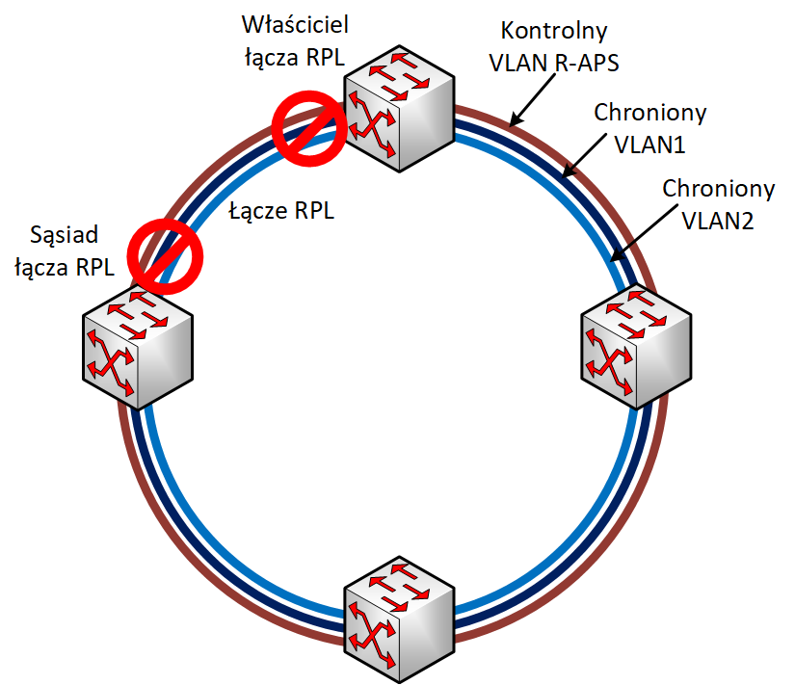
Ethernet w topologii pierścienia (2)

Slide 54
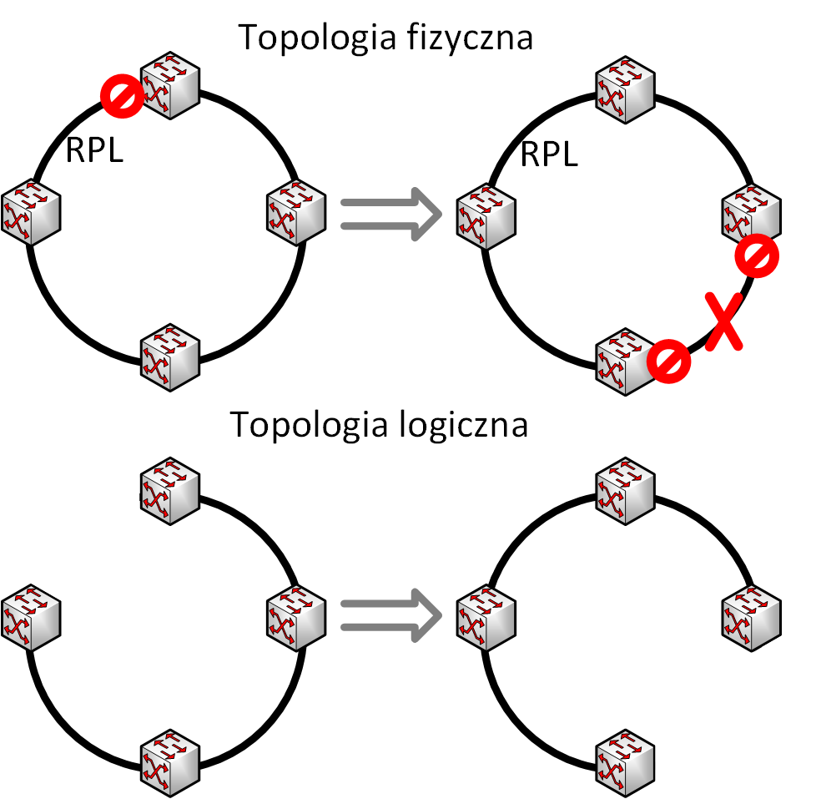
Ethernet w topologii pierścienia (3)

Slide 55
Zasilanie przez okablowanie Ethernet
Standard Power over Ethernet (PoE) IEEE802.3af (2003 r.) pozwala zasilać urządzenia sieciowe przez okablowanie Ethernet napięciem zmiennym 48 V natężenie prądu do 400 mA, a ciągła moc dostarczana do każdego węzła nie może przekraczać 15,4 W
Standard precyzuje dostarczanie energii ze źródła zasilania PSE (ang. Power Sourcing Equipment) do urządzenia odbiorczego PD (ang. Powered Device), za pośrednictwem tego samego kabla, w którym są przesyłane dane
Standard IEEE 802.3at (2009 r.) zapewnia moc 25 W
Standard IEEE 802.3bt (2018 r.) zapewnia moc do 100 W
Standard IEEE 802.3cq (2020 r.) poprawki do wcześniejszych wersji

Slide 56
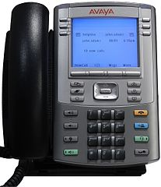
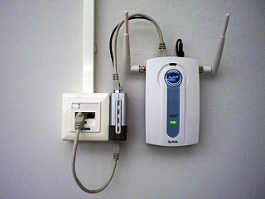
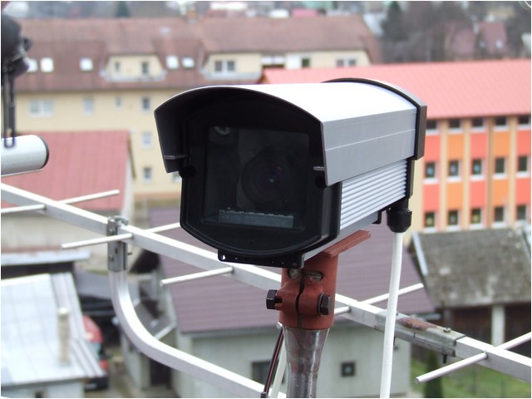
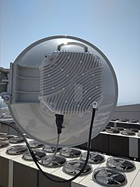
Przykładowe zastosowania PoE

Slide 57
Zalety zasilanie przez Ethernet
Ułatwia instalowanie telefonów IP i punktów dostępu bezprzewodowych sieci LAN
Zmniejsza koszty związane z wdrażaniem tego typu rozwiązań
Sieć dystrybuująca zasilanie ma taką samą architekturę, jak sieć LAN, co umożliwia instalacje w centralnym punkcie sieci LAN jeden zasilacz UPS, który chroni wszystkie urządzenia sieciowe
Zapewnia zdalny dostęp i możliwość zarządzania z wykorzystaniem technologii SNMP/Web

Slide 58
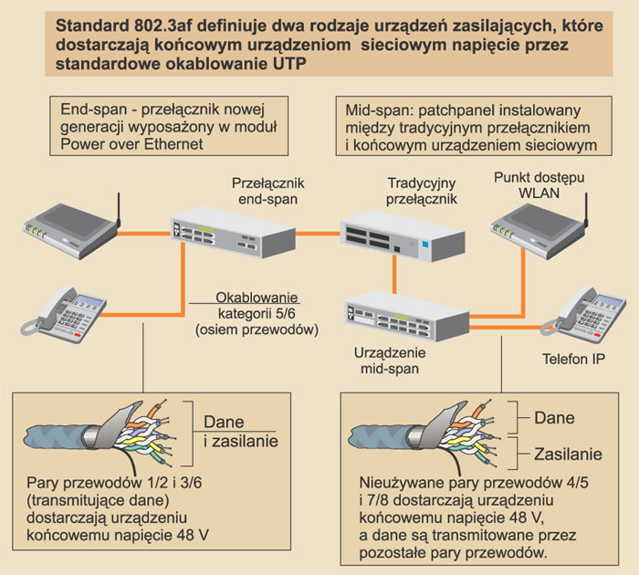
Źródła zasilania
[Źródło: www.networld.pl]

Slide 59
Energy-Efficient Ethernet
Standard IEEE802.3az Energy-Efficient Ethernet, Green Ethernet (2010 r.) ma na celu zmniejszenie zużycia energii elektrycznej przez urządzenia obsługujące technologię Ethernet
Zużycie energii jest zmniejszane na dwa sposoby:
Wprowadzanie interfejsów Ethernet w tryb uśpienia i aktywności z wykorzystaniem impulsów low-power idle i normal idle
Wykrywanie długość kabla i odpowiednie dostosowanie mocy sygnału – domyślnie urządzenia zakładają 100 m kabla, ale wiele połączeń jest krótszych
Zastosowanie przełączników Green Ethernet może zmniejszyć zużycie energii do 80%, co dodatkowo przekłada się na dłuższy cykl eksploatacji produktów

Slide 60
Plan wykładu
Wprowadzenie
Ethernet
Fast Ethernet
Gigabit Ethernet
10GbE, 40GbE, 100 GbE
Inne zastosowania technologii Ethernet
Podsumowanie

Slide 61
Podsumowanie
Ethernet to najbardziej popularna technologia przewodowych sieci lokalnych
Ethernet jest również powszechnie używany w sieciach miejskich i rozległych
Początkowo Ethernet używał metody CSMA/CD, ale obecnie używany jest przełączany Ethernet w trybie pełnego dupleksu. W konsekwencji ograniczenia związane z CSMA/CD są już nieaktualne
Rozwijane są kolejne wersje technologii Ethernet
Największym konkurentem Ethernetu w sieciach lokalnych jest WiFi
Następny wykład: Urządzenia sieci LAN

